Slide 1
SVPWM相关原理及死区补偿
Space Vector Pulse Width Modulation

Slide 2
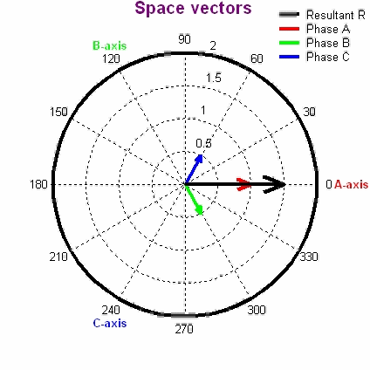
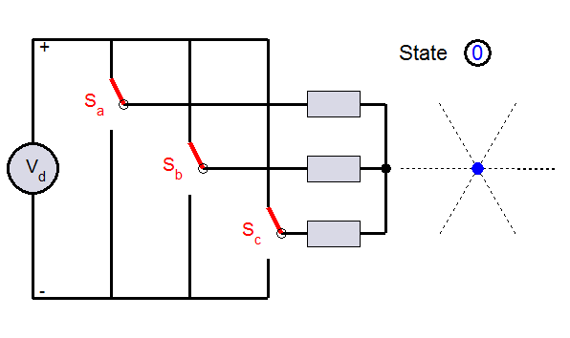

目录
第一节 背景知识
第二节 永磁同步电机的FOC及SVPWM
第三节 死区

Slide 3
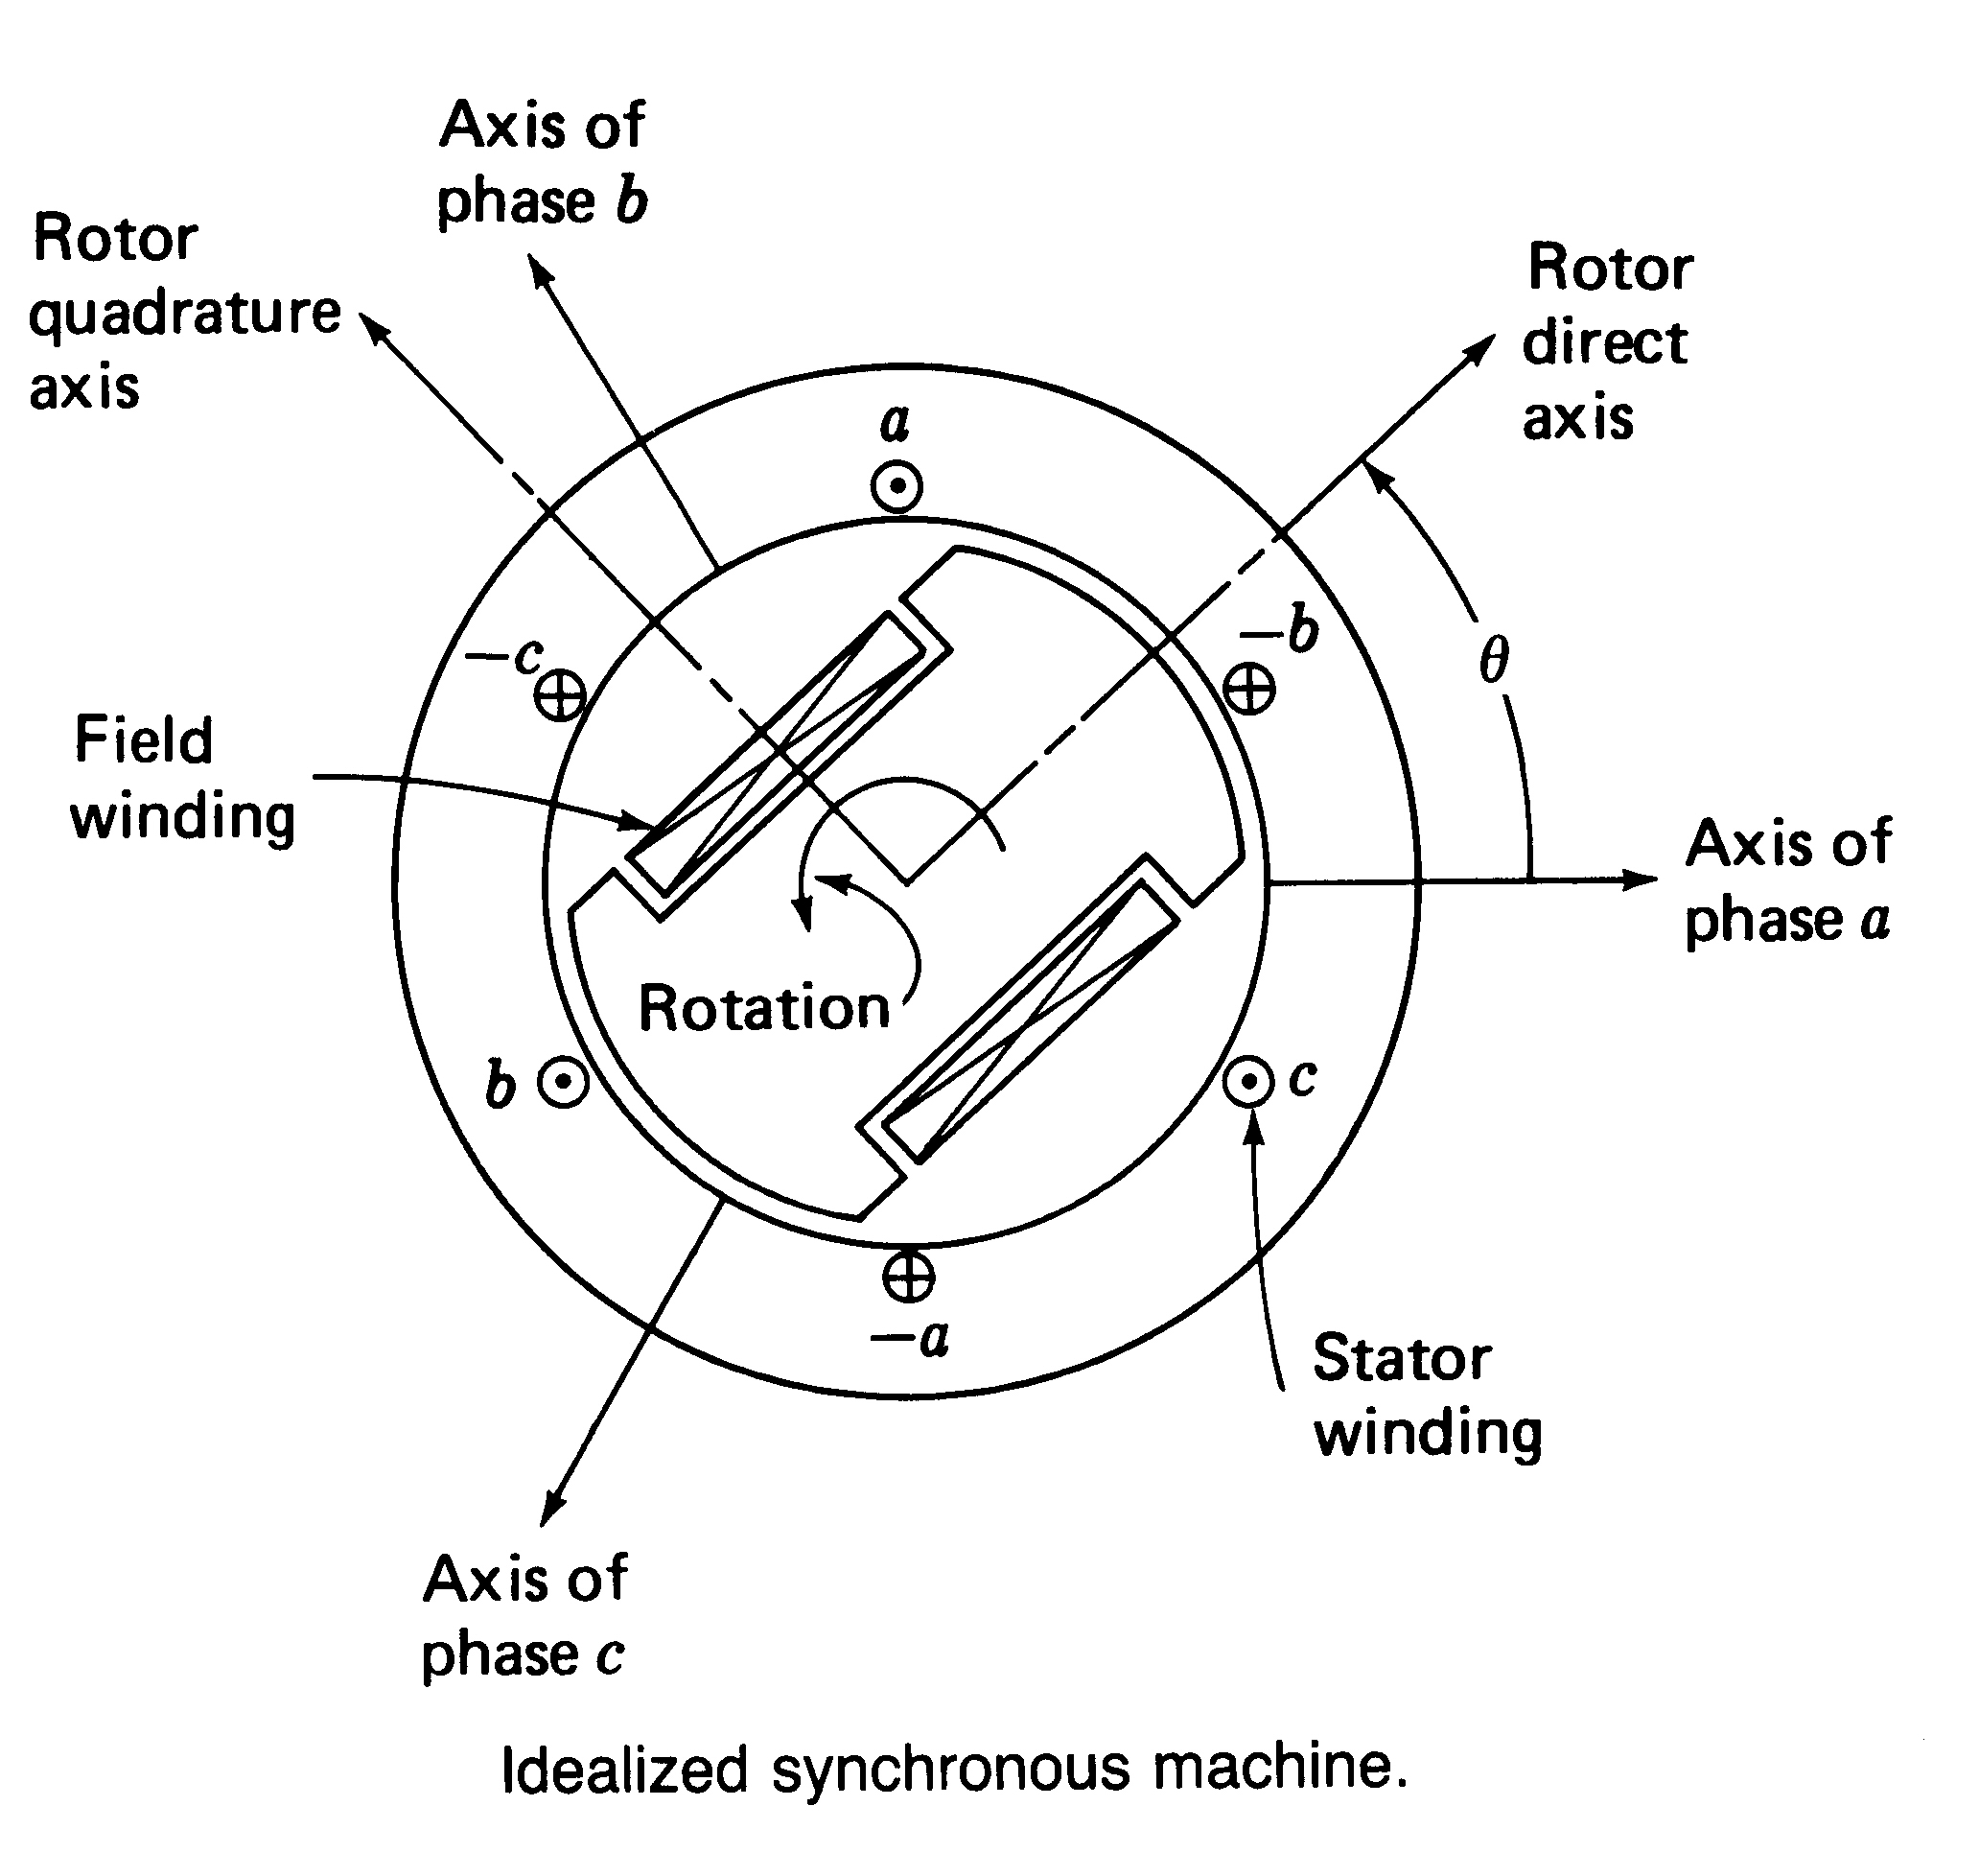
第一节 背景知识
1.1物理背景
1.2磁场定向控制理论FOC
1.3两相混合式步进电机工作原理
1.4永磁同步电机结构及工作原理
N
S

Slide 4
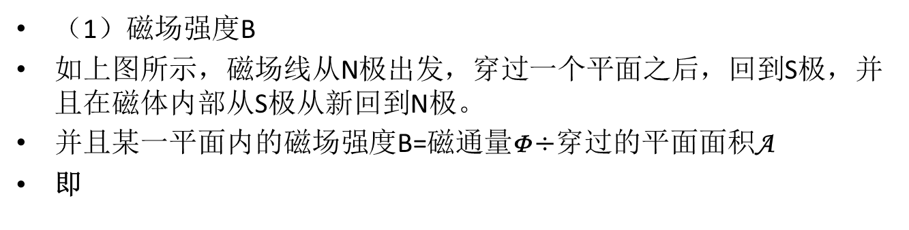
1.1 物理背景
N
1M
1M
S
Φ
= B in Teslas
A

Slide 5
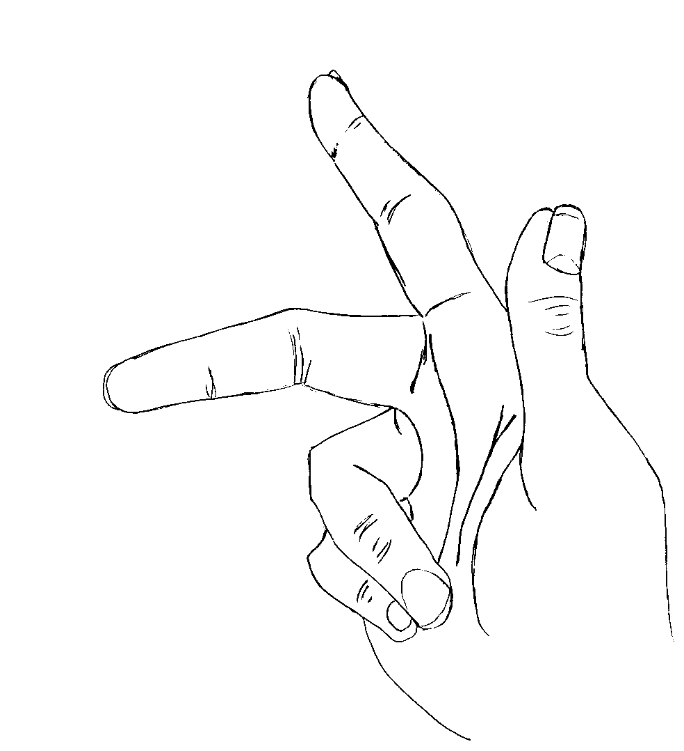
1.1 物理背景
field
Current flow
current
S
N
force
（2）右手法则
如左图所示，当一条导线通上电之后，在其周围将会产生一个磁场，这个时候如果我们在导线周围施加一个定向磁场，那么导线将会受到一个力的作用，如左图中的红色箭头所示。
我们可以采用右手定则来确定这种力的方向，如右图所示。

Slide 6
1.2 磁场定向控制理论FOC
FOC在整个交流电机控制技术中，具有能够使电机平稳运行和快速的瞬态响应的特点。
假设我们现在手头上的电机是两相或者三相的交流电机，那么我们只要适当的实时去控制通向定子绕组的三相正弦电流（相为差120º），在定子内部将会产生一个旋转磁场，如左图动画所示。
旋转磁场的旋转的频率等于三相正弦交流电的频率。
从中间的动画中我们可以看出，假如此时我们把嵌有永磁体的转子放置在定子内部，那么由于产生的旋转磁场与转子内部永磁体的磁场的相互吸引，转子将会在旋转磁场的带动下开始旋转。
如右边的动画所示，黑色的旋转矢量是合成的定
子磁链的方向。

Slide 7
1.2 磁场定向控制理论FOC
从左图的动画中，我们可以看到，定子磁链与转子磁链在同一条直线上，即两者角度为0或者180度。而从中间的这张图，我们可以看出此时转子受到的力矩是最小的。
但是在FOC中，我们往往希望转子能够得到最大的力矩，从中间这张图我们可以知道当定子磁链与转子磁链成+/-90度时，转子能够获得最大的力矩。
以电机逆时针转动为例，启动电机之后，转子磁链方向将滞后定子磁链90度，如右边的动画所示；当电机顺时针转动的时候，将超前90度。
Torque
N
Maximum torque per amp
S
-180º
-90º
0º
90º
180º
Rotor flux angle – stator flux angle

Slide 8
1.2 磁场定向控制理论FOC
如果我们把转子磁链所在的方向定义为d轴，那么我们要做的就是时刻检测d轴所在的位置，并根据这个信息，我们要控制流入定子的三相正弦电流，使合成的定子磁链的方向始终与转子磁链的方向成+/-90度的关系，而合成的定子磁链与d轴成90度时的那个轴方向，我们称之为q轴。
如上所述，当转子逆时针转动时，d轴也跟着转动。所以，我们需要实时的校正定子电流，从而使定子电流合成的定子磁链的方向始终超前d轴90度。这种关系，我们可以从右边的动画中看出，红色的d轴代表转子磁链，绿色的q轴代表定子磁链。
所以，当我们想要获得更大的转矩的时候，我们只需要实时的增大定子电流，以增大定子磁链的强度，即使右图动画中的绿色q轴变长，但同时我们也要时刻保证q轴超前d轴90度。
Torque
N
Maximum torque per amp
S
-180º
-90º
0º
90º
180º
Rotor flux angle – stator flux angle

Slide 9
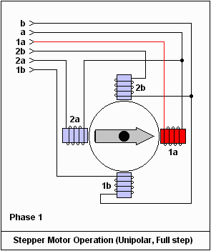

1.3 两相混合式步进电机工作原理
从左边的图，我们可以看到两相混合式步进电机的定子上有四个绕有线圈的磁极，相对磁极的线圈串联 组成两相绕组。
由于同一相绕组两个线圈绕线的方向相反，所以通过同一电流时，电流从相反方向流过同一相绕组产生的磁场方向也相反。
中间的动画是满步(Full Stepping)操作方式下的运行情况，右边的动画是半步(Half-stepping)操作方式的运行情况，后面将做一下简要描述。

Slide 10
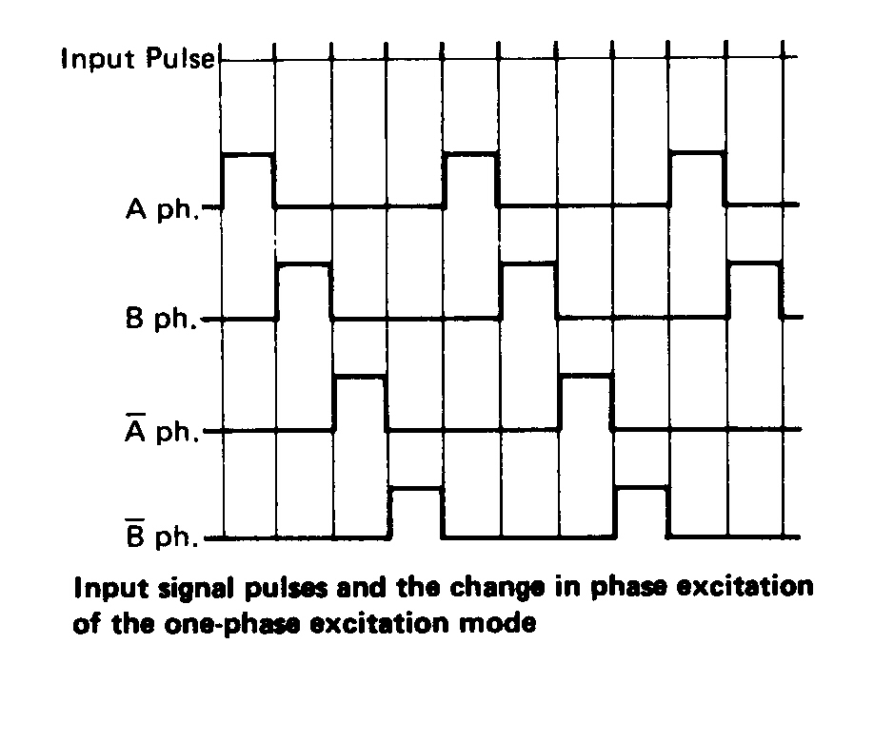
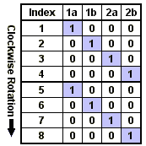
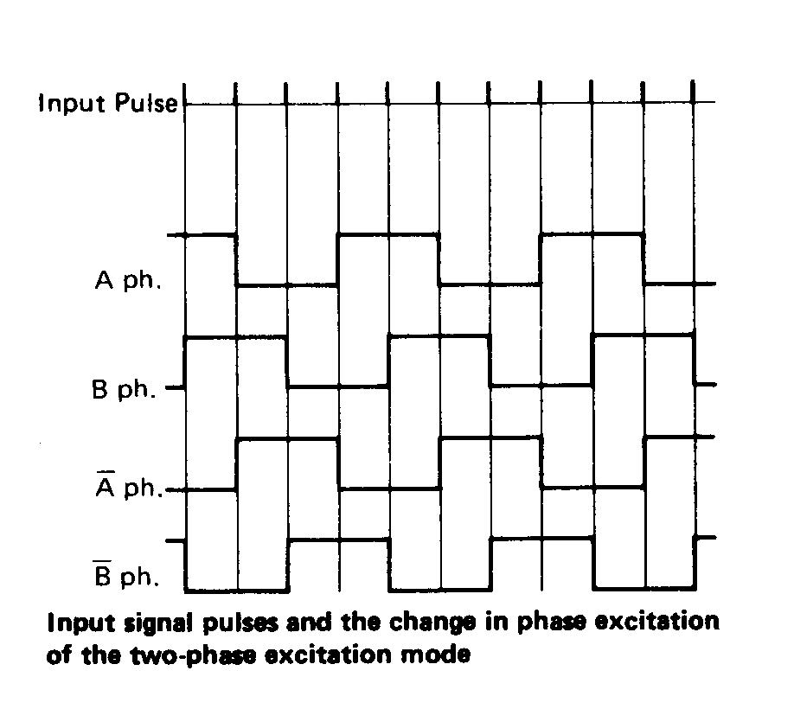
1.3 两相混合式步进电机工作原理
One Phase
Waveform period is 4 steps
(Full Stepping)
满步操作方式如左图的动画所示，就是分四步使转子转动一圈，一步转动90度，同时又分为单满步和双满步，四步一个循环。
单满步就是一步只通一相线圈的电，通电波形图如右上角的图所示，各相通电顺序为A→B→A’→B’→A→……
双满步就是一步同时通两相线圈的电，通点波形图如右下角的图所示通电顺序为AB→BA’→A’B’→B’A→AB→……
Two Phase
Waveform period is 4 steps
(Full Stepping)

Slide 11
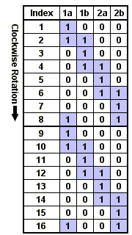
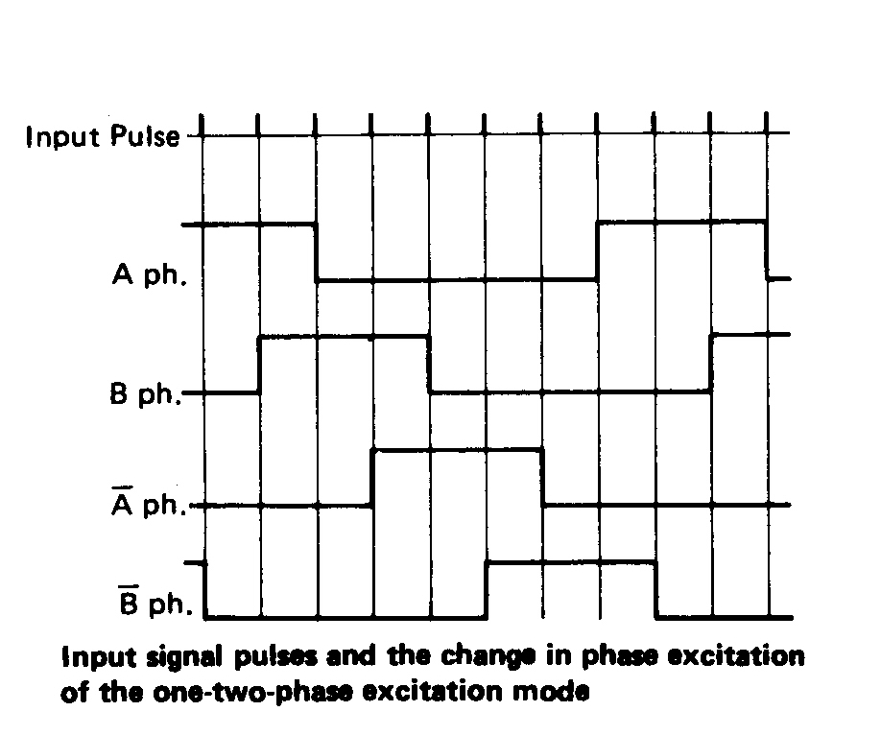
1.3 两相混合式步进电机工作原理
One-Two Phase
Waveform period is 8 steps
(Half-stepping)
半步操作方式如左边的动画所示，就是以“单相—双相—单相—双相”的通电方式，使转子每一步转动45度角，八步一个循环。
通电波形图如中间的图所示，分别为A→AB→B→BA’
→A’→A’B’→B’→B’A→A→……

Slide 12
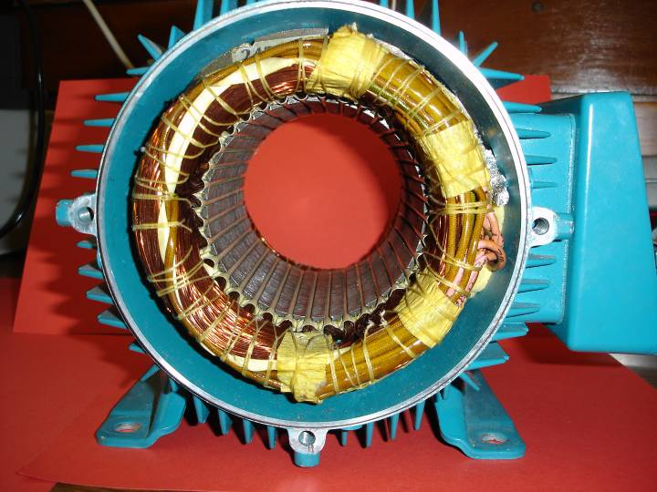
1.4 永磁同步电机结构及工作原理
Phase A
Phase B
Phase C
定子绕组一般制成多相（三、四、五相不等），通常为三相绕组。三相绕组沿定子铁心对称分布，在空间互差120度电角度，通入三相交流电时，产生旋转磁场。
B
A
C

Slide 13
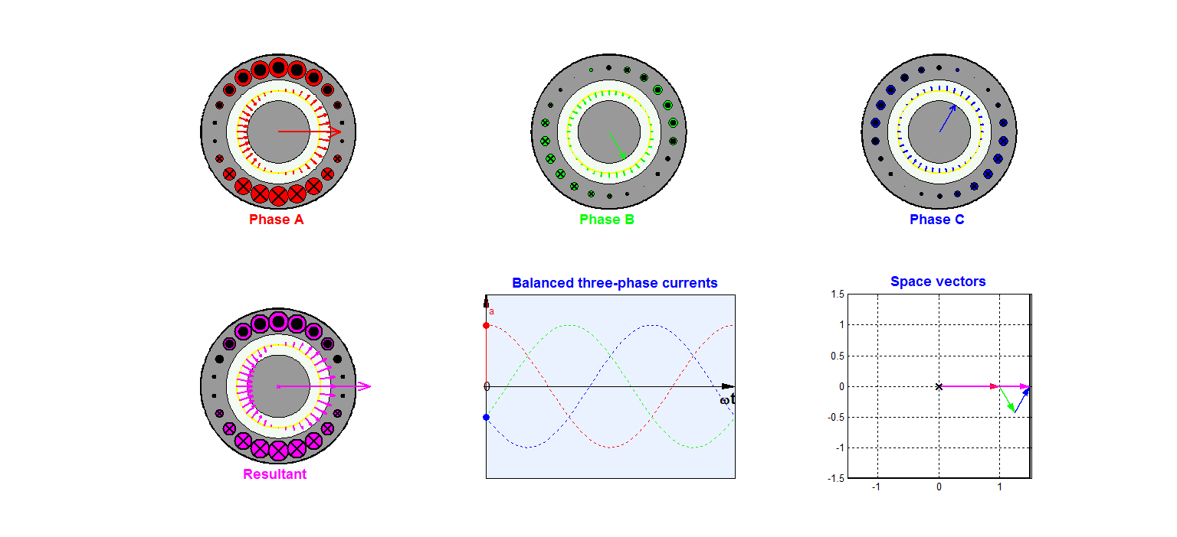
1.4 永磁同步电机结构及工作原理
这一部分可以说是非常重要的，从下图动画中我们可以看到通向定子绕组的三相交流电相互影响，并产生一个旋转磁场。
并且，我们同时将三相定子绕组各自通以交流电后的效果图（空间相差120度）和三相正弦交流电（相位相差120度）的效果图给展现了出来。
从动画中，我们可以看到三相绕组各自产生的电磁矢量随着各自电流随正弦波向前跳变的过程中做同步变化。
从右下角的动画中，我们可以看到，如果我们把这三个随电流变化的电磁矢量相加在一起，那么将会同步合成一个旋转的电磁矢量，也就是我们的定子磁链，并且这个电磁矢量的幅值时刻保持不变，如动画中的粉红色矢量所示。

Slide 14
1.4 永磁同步电机结构及工作原理
并且，合成的旋转电磁矢量的频率等于正弦交流电的频率。
所以，从这些动画中，我们可以得到的一个非常重要的结论，即我们可以通过适当的调整定子的三相交流电来合成任意一个角度的旋转电磁矢量。
这就是FOC（ field-oriented control ）最最基础的本质原则。换句话说，就是我们必须以转子磁链的方向为参考基准，定向的控制由三相交流电合成定子磁链的方向超前或滞后于转子磁链90度的方向，以使电机能够更稳定的运转。

Slide 15
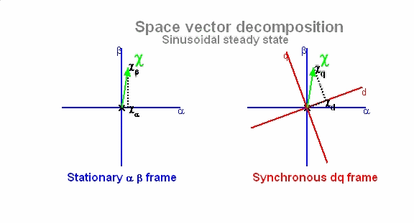
第二节 永磁同步电机的FOC及SVPWM
2.1永磁同步电机的FOC
2.2 SVPWM的主要思想
2.3 SVPWM合成矢量所在扇区判断
2.4 SVPWM的扇区基本矢量作用时间
2.5 SVPWM相关公式推导

Slide 16
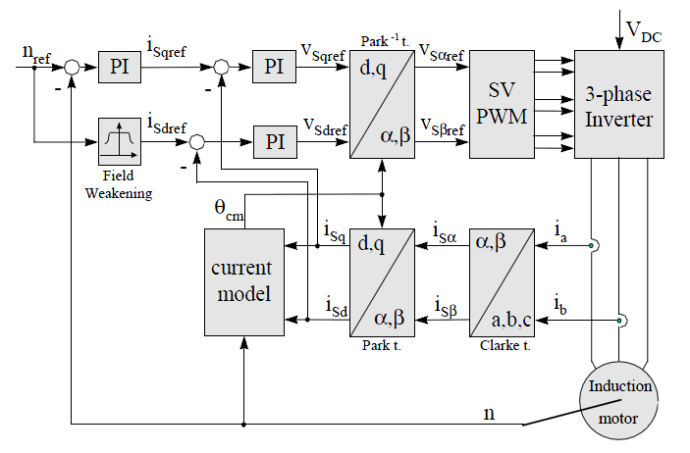
2.1 永磁同步电机的FOC
FOC理论架构：
定子电流经过Clark变换后变成两相静止坐标系α-β上的Iα和Iβ，再经过park变换，转化为旋转坐标系上的电流Id和Iq；
之后经过与给定的Id’和Iq’比较得到误差，经过PID调节后得到Ud和Uq,接着再经过反park变换得到Uα和Uβ，作为SVPWM的输入；
SVPWM输出三相PWM合成调节矢量，带动转子转动，如上图所示。

Slide 17

2.1 永磁同步电机的FOC
net current vector
i_{b}
B
i_{a}
Texas Instruments
Dave’s
Motor Control
Center
i
c
(implied)
i
b
i
i
a
i
A
Controller
with A/D
b
a
i
c
C
由于我们通的是三相交流电，所以我们我们只需要通过AD模块检测两相电流，便可以根据它们三者之间的相位关系，推出第三相电流值，从而合成所需要的定子磁链，如左图所示。
右图所示的矢量合成，可以理解为是AB相进，C相出时对应的矢量合成。

Slide 18
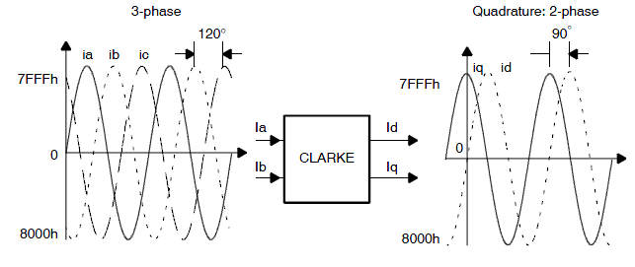
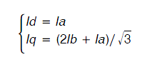
2.1 永磁同步电机的FOC
B
i
c
i
b
A
i
a
C
从左图中，我们可以看到三相相位相差120度正弦电流经过Clark变换之后，就变成了两相相位相差90度的正弦交流电。
如右图所示，Clark变换就是将三相电流的坐标系转化为相差90度的α-β坐标系，并且保证Iα与Iβ合成的矢量与三相电流合成的矢量大小和方向均相同。

Slide 19
2.1 永磁同步电机的FOC
要时刻测量转子所在的位置，以使我们能够重新计算出合适的定子电流速率去合成定子磁链，并保证定子磁链与转子成90度关系。
This is called the “direct” or “d” axis
N
θ_{d}
S
Phase A magnetic axis
Usually accomplished with a resolver or encoder（码盘）.

Slide 20
2.1 永磁同步电机的FOC
从前面的叙述中，我们可以知道，当转子转动的时候，定子电流合成的矢量也跟着一起转动。从右图中我们可以看到Iα与Iβ是以正弦波的形式变化的，但是我们要时刻调整这个正弦波使得其合成的矢量始终超前或滞后转子磁链就显得很困难，尤其是高频正弦波的时候。
所以，我们可以通过park变换，将两相静止的α-β坐标系转化为两相正交旋转的d-q坐标系。
并且使Id和Iq合成的矢量的大小与方向与Iα与Iβ合成的矢量相同。
i
B
q
i
d axis
rotor flux axis
d
θ
A
d
C

Slide 21
2.1 永磁同步电机的FOC
如上图所示，经过park变换之后，以正弦波变化的Iα与Iβ变成了直流形式的Id和Iq。
这样，我们就可以用控制直流电机的方式来控制交流电机了。

Slide 22
How Do You Control Torque on a PMSM?
在这里，影响到转子所受力矩的原因有两个，一个是转子所在的位置d轴（我们先假设它的大小是恒定的），另外一个是与d轴成90度关系的q轴。
所以，如果为我们想获得更大的转矩，只要在保证其与d轴正交的情况下，增大q轴的大小即可。
<hit space bar>
如果想要获得更大的转矩，再次点击鼠标:
<hit space bar>
我们的处理器时刻的采样并计算出转子所在的位置，并且同时计算出相应的定子电流速率，使之合成我们需要的Iq值，并且始终与转子保持90度关系。
N
N
N
S
S
S
Interrupt:
Measure rotor flux angle
Regulate current vector to be 90º wrt rotor flux
Exit ISR
Interrupt:
Measure new rotor flux angle
Regulate current vector to be 90º wrt rotor flux
Exit ISR
Interrupt:
Measure new rotor flux angle
Regulate current vector to be 90º wrt rotor flux
Exit ISR
Constant
Rotor flux (Constant for now)
Adjustable

Slide 23
2.1 永磁同步电机的FOC
将测得的Id和Iq与给定的Id’和Iq’比较得到误差，经过PI调节后得到Ud和Uq,
接着再经过反park变换得到U α和U β，作为SVPWM的输入
i
(commanded)
在正常情况下，我们希望d轴的方向就是转子磁链所在的方向。所以我们经常要求Id=0
d
+
error_{d}(t)
-
i
(measured)
d
i
这个Iq的设定值决定了力矩的大小
q
(commanded)
+
error_{q}(t)
-
i
q
(measured)
i
can however be used to weaken the field of the machine.
controls amount of torque generated by the motor
i
d
q

Slide 24
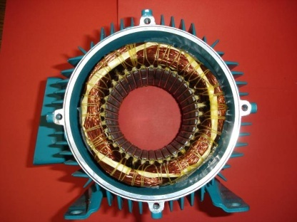
2.2 SVPWM的主要思想
SVPWM的主要思想是以三相对称正弦波电压供电时三相对称电动机定子磁链圆为参考标准，通过三相逆变器的不同开关模式对应的不同空间矢量的相互作用，使之合成实际的磁链矢量，并使合成的实际磁链矢量终点的运动轨迹近似的逼近其理想的磁链圆，从而带动电机转动，如下图所示。
而SVPWM需要理解的主要有2点，一个是合成矢量所在扇区的判断，一个是扇区基本矢量的作用时间。
V3 = 010
V2 = 110
Sector 2
Sector 3
Vref
α
T2•V2
V1 = 100
V4 = 011
T1•V1
Sector 4
Sector 6
Sector 5
V5 = 001
V6 = 101

Slide 25
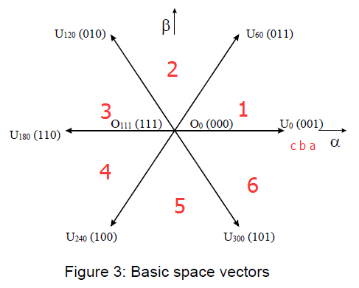
2.3 合成矢量所在扇区判断
我们可以将空间等效的看成是由六个不同的空间矢量以原点为中心，所组成的正六边形。通过这些空间矢量将这个正六边形等效的分为六个扇区。
每个扇区分别对应两个基本矢量和一个零矢量，通过三相逆变器的不同开关状态来产成相应的PWM波形，通过三相PWM导通的不同顺序所产生的高低电平持续时间，来表示对应的不同的空间矢量，如上图所示。

Slide 26
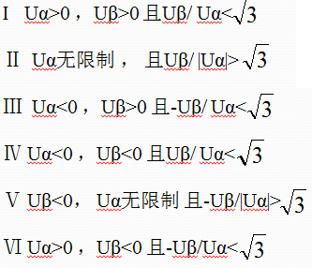
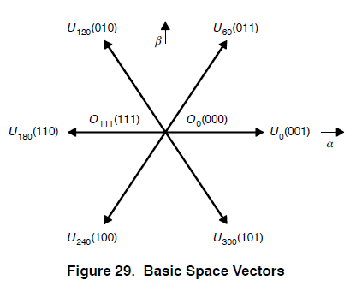
2.3 SVPWM合成矢量所在扇区判断
假设我们合成的实际矢量落在第 I 扇区，可知其等价条件如下：0º<arctan(Uβ/Uα)<60 º
所以，我们可以根据正切函数tan的值来建立实际合成矢量所在扇区判断的充要条件：

Slide 27
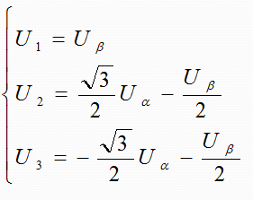
2.3 合成矢量所在扇区判断
根据上述充要条件，我们可以建立一个通式：
如果U1=U β=cos wt,那么U2=cos(wt-120º),U3=cos(wt+120 º)
因为Uα与U β是相差90 º，故Uα=sin wt
再定义，若U1>0 ，则 A=1，否则 A=0； 若U 2>0 ，则 B=1，否则 B=0；若U3>0 ，则 C=1，否则 C=0。
建立通式N=4C+2B+A
假设合成矢量位于扇区1，有U1>0 U2>0 U3<0 则N=3
假设合成矢量位于扇区2，有U1>0 U2<0 U3<0 则N=1
以此类推 可得，扇区3对应的N=5; 扇区4对应的N=4;扇区5对应的N=6;扇区6对应的N=2;

Slide 28
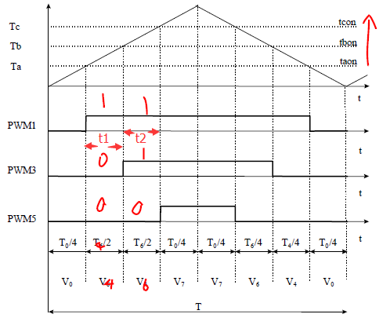
2.4 SVPWM的扇区基本矢量作用时间
如左图所示，这是扇区1对应的三角载波PWM图，这里的三角载波，是基于将PWM模块的计数模式设置成增减计数，且时基模块增计数时高跳变，减计数时低跳变所形成的。
当计数达到Ta时，PWM1高跳变，并且计数模块继续计数，此时PWM3/5均未跳变，形成基本矢量100，保持时间为t1=Tb-Ta, 即合成扇区1的基本矢量100的作用时间为t1。以此类推合成扇区1的另外一个基本矢量的110的作用时间为t2=Tc-Tb。
注：基本矢量100对应的开关命名顺序是abc

Slide 29
2.4 SVPWM的扇区基本矢量作用时间
从扇区的基本矢量中，我们还可以看出比较寄存器的先行顺序，拿扇区1的基本矢量100和101（abc）来说。
从100和110我们可以发现当合成矢量位于扇区1时，a相通正电的时间最长，其次是b相，c相则一直都是通以负电。
那么相对应的就是PWM1的占空比最大，即比较寄存器CMPR1先行，其次是CMPR2，最后是CMPR3。

Slide 30
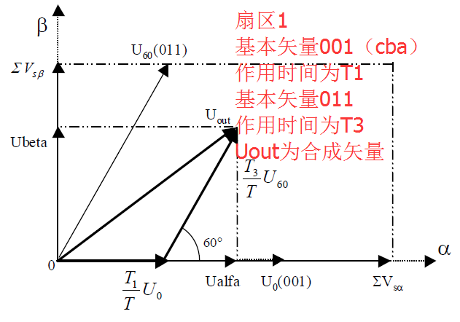
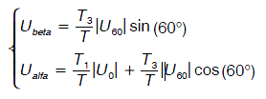
2.5 SVPWM相关公式推导
如前面所述， Ualfa和Ubeta作为SVPWM的输入量，在我们的空间矢量作用时间的分析中，其值为：
其推导模型如图2-6所示，
图2-6
T1/T代表的是用标么值去表示基本矢量001的作用时间占整个载波周期的比值
|U60|和|U0|是基本矢量的最大值为2VDC/3,VDC是三相逆变器母线电压的值，三相逆变器的模型如图2-7和图2-8所示。
由Ualfa和Ubeta的公式可知，我们最主要的是求出T1和T3。

Slide 31
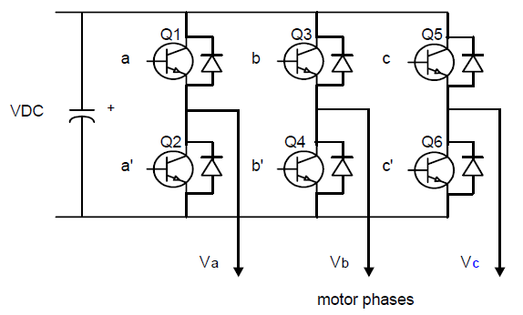
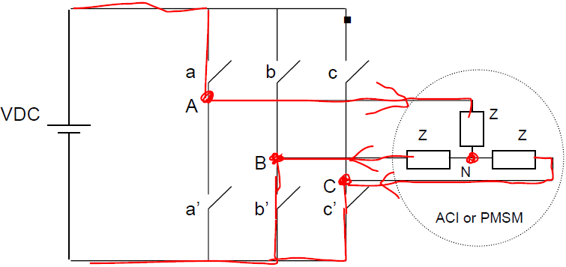
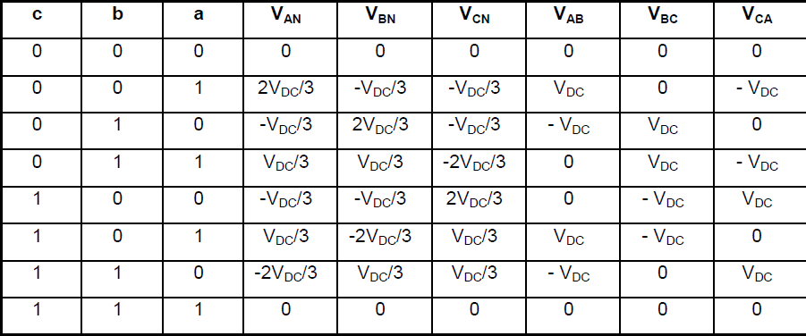
2.5 SVPWM相关公式推导
图2-7
图2-8
表2-1

Slide 32
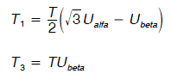
2.5 SVPWM相关公式推导
为了求出T1和T3，我们在这里引入一个标么值的概念，即标么值=有名值/基准值，当基准值选取不同时，其标么值也不一样，表示的是物理量及参数的相对值，单位为pu。
如图1-1所示，OL为基本矢量的最大值2VDC/3，选取的基准为正六边形的内切圆半径1/√3,所以此处的标么值为2VDC/3 / (VDC/√3) = 2/√3
以标么值代替|U60|和|U0|的值，代入下列公式即可求出T1和T3。
求出T1和T3

Slide 33
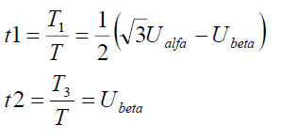
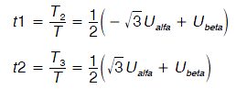
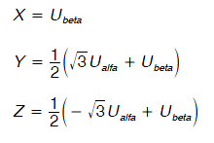
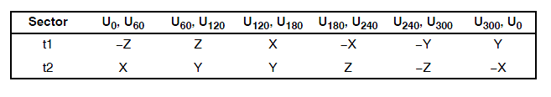
2.5 SVPWM相关公式推导
用t1和t2表示T1和T3就是
与扇区1的t1和t2作对比，建立通式：
同理，可以求出扇区2的t1和t2
因而，在扇区1时有t1=-Z,t2=X,具体如表2-2所示：
表2-2

Slide 34
第三节 死区
3.1 死区的概念
3.2 死区补偿
3.2 死区补偿推导分析

Slide 35
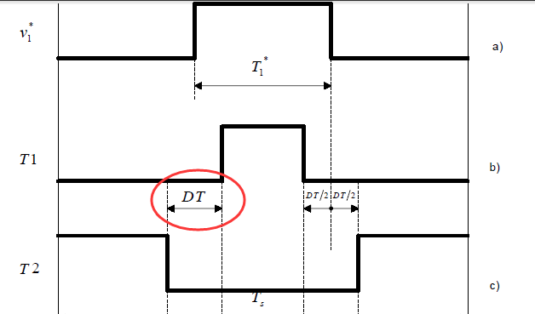
3.1 死区的概念
在三相逆变器中，为避免电压短路，同一桥臂上的两个开关器件不能同时处于导通状态，往往工作在互补导通模式，即其中一个导通时，另一个必须截止，反之亦然。
考虑到开关器件的开通和关断都需要一定的时间,在一个开关器件完全关断进入截止状态以前,同桥臂另一个开关器件不能加开通信号。

Slide 36
3.1 死区的概念
也就是从一个开关器件的关断信号发出(往往是下降沿) 到同桥臂另一个开关器件加上开通信号(往往是上升沿) 存在一段时间延迟。该延迟时间称为死区延迟或死区时间,常常用t d 表示。
所以，死区时间应该大于或等于开关器件的关断时间。

Slide 37
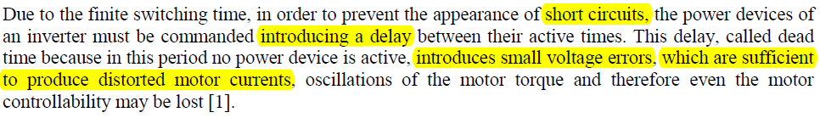
3.2 死区补偿
由于死区时间的存在，它将会细微的影响到PWM的占空比，导致产生细微的电压误差，而这个细微的电压误差便足够使电机失去可控性，具体的英文描述如图2-1所示。
图3-1
正是因为死区时间的存在会使电机失去可控性，所以我们必须对死区进行一定的补偿，是电机保持可控性。

Slide 38
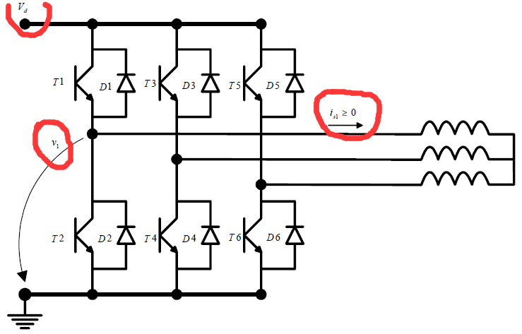
3.2 死区补偿
接下来为大家介绍的这一种死区补偿方式是根据电流的方向来补偿的，且只需检测第一相的电流方向。
在这里规定，电流由逆变器流向电机为正，由电机流向逆变器为负。
如下图所示，母线电压为Vd，第一个桥臂的两个开关器件的中点电压为V1，电流为i。

Slide 39
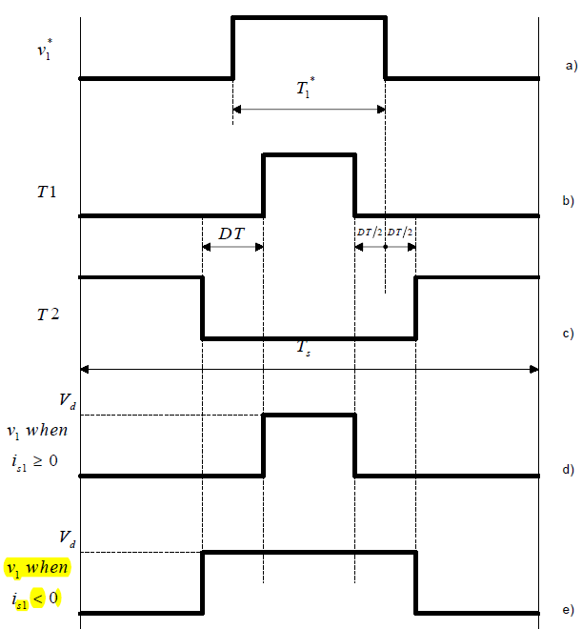
3.3 死区补偿推导分析
如图3-3所示，波形a是理想情况下加在第一个桥臂的上桥臂的PWM波形，且高电平时代表逆变器导通，而由于死区的存在，实际上，上下桥臂T1和T2的PWM波形如波形b和c所示。
现在我们根据图3-2来分析一下波形b
我们先假设此时的电流是为正的，也就是由逆变器流向电机的，方向如图3-2和图3-3(c)所示。
那么，当T2导通时，V1相当于接地，电位被拉为0，并持续一个基本矢量的作用时间，直到跳变为低电平，T2停止工作并进入死区。
图3-3

Slide 40
3.2 死区补偿推导分析
由于在死区作用期间，所有开关器件都是不工作的，由于这时的电流方向是从逆变器流向电机，即电流通过D2回流到电机，所以V1还是连接到地，即V1的电位持续为0。
接着，死区时间过后，当T1导通时，V1的电位被拉高为Vd。
最后，剩下的半个周期将重复上述动作，只不过T1和T2的导通顺序颠倒过来。
最终V1点PWM波形如图3-3(d)所示，从波形d中，我们不难看出
V1=V1*-(DT/Ts)*Vd (3-1)
图3-3

Slide 41
3.2 死区补偿推导分析
和前面的分析方法一样，接下来我们来分析电流为负的情况，即当电流是由电机流向逆变器时，V1点，所对应的PWM波形。
当T2导通时，V1相当于接地，电位被拉为0，并持续一个基本矢量的作用时间，直到跳变为低电平，T2停止工作并进入死区。
在死区作用时间内，由于电流是由电机流向逆变器的，所以电流通过D1流向Vd(参照图3-2)，则V1点的电位在死区时间内被拉高为Vd，直至死区时间到，T1导通。
接着，当T1导通时，V1的电位被拉高为Vd。
图3-3

Slide 42
3.2 死区补偿推导分析
最后，剩下的半个周期将重复上述动作，只不过T1和T2的导通顺序和前面的电流情况一样，是颠倒过来的。
最终，V1点PWM波形如图3-3(e)所示，从波形e中，我们不难看出
V1=V1*+(DT/Ts)*Vd (3-2)
由于V1*对应的波形a是我们在V1点希望得到的理想PWM波形，所以，由公式3-1和3-2，我们可以得到
V1*=V1+( DT/Ts)*Vd ， i>0 (3-3)
V1*=V1-( DT/Ts)*Vd ， i<0 (3-4)
图3-3

Slide 43
3.2 死区补偿推导分析
结论：由公式3-3和公式3-4我们可以得到，当电流方向为正时，波形a的占空比T1*需加上死区时间对应的电压值( DT/Ts)*Vd ；当电流方向为负时，波形a的占空比T1*需减掉死区时间对应的电压值( DT/Ts)*Vd 。
图3-3

